Slide 1
Штучні і синтетичні волокна

Slide 2
Поняття про волокна
Волокно — гнучке та міцне фізичне тіло обмеженої довжини з малими поперечними розмірами, яке придатне для виготовлення пряжі та текстильних виробів. За походженням волокна поділяють на натуральні (природні) і хімічні. Волокна завжди широко використовувались людиною: із них виготовляють тканини, одяг, мотузки та багато іншого.
Із зростанням потреб людства у тканинах та прядильних матеріалах, почався бурхливий розвиток виробництва хімічних волокон. Нові матеріали, дешеві, довговічні, наділені якостями, недоступними для натуральних волокон, стали займати все більше місця в житті людини, поступово витісняючи вже відомі натуральні матеріали.

Slide 3
Класифікація волокон
волокна
природні
Рослинного походження
Тваринного походження
хімічні
штучні
Неорганічні
синтетичні
Льон
Бавовна
Вовна
Шовк
Азбест
Віскоза
Ацетат
Поліаміди
поліефіри
Notes:
Доповнити схему прикладами волокон

Slide 4
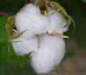
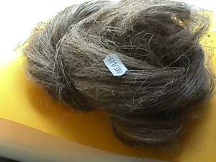
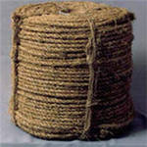
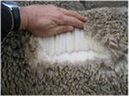
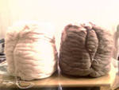
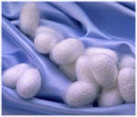
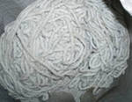
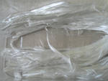
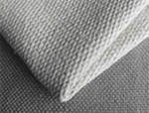
Природні волокна
Рослинного походження
бавовняне
лляне
Тваринного походження
вовняне
шовкове
Мінерального походження
азбестове
конопляне

Slide 5
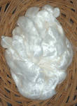
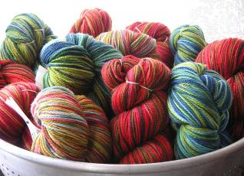
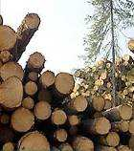
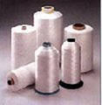
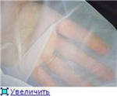
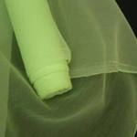
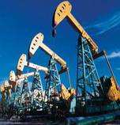
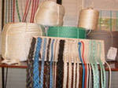
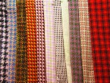
Хімічні волокна
Штучні
віскозне
ацетатне
Синтетичні
Капрон
Найлон
Лавсан
Акрил

Slide 6
Схема добування волокна
Добування полімеру волокнистої структури
Витягування волокна
Обробка волокна
Натуральні волокна рослинного походження містять в своїй основі природний біополімер – целюлозу. Молекули целюлози у льону, бавовни вже розташовані вздовж однієї осі і тому задача полягає тільки у очищенні від усього зайвого. Але целюлоза – це основа всіх рослин. Проблема полягає у тому, що її молекули розташовані у більшості рослин хаотично. Рішення полягає у тому, що целюлозу розчиняють і в’язкі розчини пропускають через тоненькі отвори. Розчинник випаровується, а молекули целюлози набувають впорядкованого розташування.
Від того, який розчинник використовувався, залежить якість добутого волокна.

Slide 7
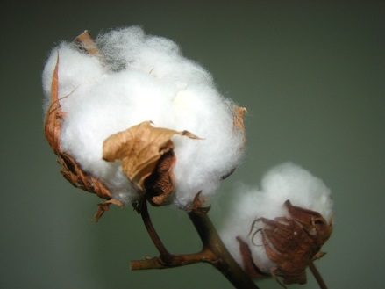
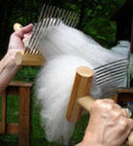
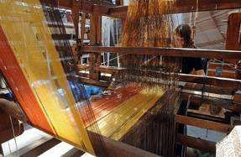
Добування волокна природного походження
Для добування першого штучного волокна бавовну обробили нітратною кислотою. У такий спосіб утворювалася нітроцелюлоза, що при розчиненні в суміші спирту з естером давала сиропоподібну рідину. З цієї рідини вдавалося витягати нитки. Після розведення водою утворювалися шовковисті довгі нитки чистої нітроцелюлози. Проте відомо, яка вогне- і вибухонебезпечна нітроцелюлоза. Щоб уникнути цього недоліку, одержані нитки піддавали денітрації.
Великим завоюванням хімії було створення такого способу, в якому нітратну кислоту замінила б менш небезпечна речовина. Цей спосіб зветься віскозним і є одним із найпоширеніших.

Slide 8
Виробництво віскозного шовку
Щоб виділити чисту целюлозу, дерев’яну тріску варять у великих закритих казанах, під тиском у кілька атмосфер, із розчином кальцій гідрогенсульфіту Ca(HSO₃)₂. При цьому гідрогенсульфіт руйнує речовини, що склеюють волоконця клітковини, і вона виділяється у вільному вигляді. Целюлозу змішують з водою, виливають поступово на стрічку, що рухається. Після видалення води, висушування і розрізання утворюються аркуші так званої сульфітної целюлози, що нагадує собою картон. Частина сульфітної целюлози йде на вироблення паперу, а частина — на виробництво віскозного шовку.
З отриманої целюлози не можна безпосередньо випрясти нитки, її треба спочатку перетворити на розчин, щоб потім із грузлого розчину витягати нитки. Целюлоза не розчиняється ні у воді, ні в зазвичай уживаних органічних розчинниках. Але виявилося, що якщо на целюлозу подіяти спочатку концентрованим розчином лугу, а потім карбон(IV) сульфідом (CS₂), то вона перетворюється на речовину, що є розчинною в розведених розчинах лугу.

Slide 9
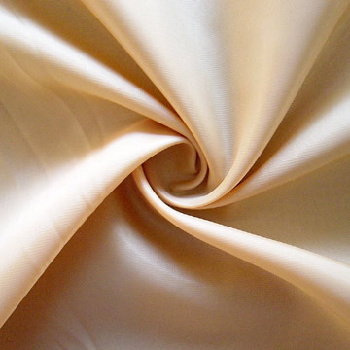
Виробництво ацетатного волокна
Для ацетатного волокна характерною є особлива міцність.
Усі розглянуті раніше волокна складаються з целюлози, хоча вона в процесі переробки піддається перетворенням. Ацетатне волокно істотно від них відрізняється тим, що є естером (складним ефіром) целюлози. Воно не набухає у воді та менше ніж інші втрачає міцність у вологому стані.
Ацетатне волокно є дорожчим за віскозне, оскільки на його виробництво витрачаються такі дорогі речовини, як оцтовий ангідрид, ацетон тощо.
Отже, штучні волокна належать до групи хімічних волокон, тому що в їх структурі залишатимуться молекули розчинників, які були потрібні на першому етапі виробництва волокна.

Slide 10
Виробництво хімічних волокон
Виробництво хімічних волокон ділиться на три етапи.
Вихідні матеріали для синтетичних волокон мають задовольняти вимогам і мати велику молекулярну масу, витягнуту форму молекул, розчинятися і утворювати концентровані в’язкі розчини або плавитися і переходити у в’язкоплинний стан.
Використовуючи різні за природою мономери і цілеспрямовано впливаючи на умови реакцій полімеризації та на процес формування волокна з розчину (або розплаву), можна одержати волокна з багатьма заздалегідь заданими властивостями.

Slide 11
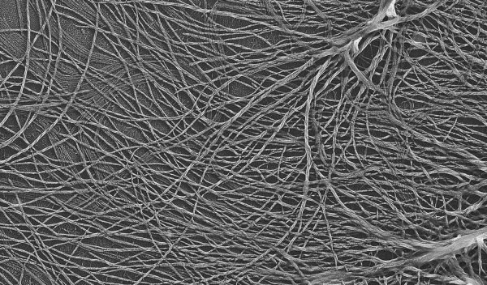
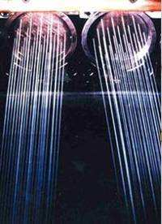
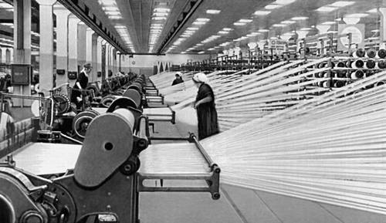
Розчинення целюлози
Видавлювання розчину через фільєри
Витягування і термообробка волокна

Slide 12
Розчинники целюлози
нітратна кислота
нітроцелюлоза
Луг, карбон(IV) сульфід(CS₂)
Віскозне волокно
Оцтовий ангідрид, ацетон
Ацетатне волокно

Slide 13
Схема добування штучного волокна
Розчинення природного полімеру (целюлози)
Добування волокна
Обробка волокна
Схема добування синтетичного волокна
Добування полімеру
Добування волокна
Обробка волокна

Slide 14
Властивості та застосування синтетичних волокон
Синтетичні волокна формують або з розплаву полімеру (поліаміду, поліестеру, поліолефіну), або з розчину полімеру (поліакрилонітрилу, полівінілхлориду, полівінілового спирту). Синтетичні волокна випускають у вигляді текстильних ниток, моноволокна, а також штапельного волокна. Різноманітність властивостей вихідних синтетичних полімерів дозволяє одержувати синтетичні волокна з різними властивостями, Синтетичні волокна характеризуються високою міцністю, водостійкістю, зносостійкістю, еластичністю та стійкістю до дії хімічних реагентів.
Виробництво синтетичних волокон розвивається значно швидшими темпами, ніж виробництво штучних волокон. Це пояснюється доступністю вихідної сировини і швидким розвитком сировинної бази, меншою трудоємністю виробничих процесів і головне різноманітністю властивостей і високою якістю синтетичних волокон. У зв’язку з цим синтетичні волокна поступово витісняють не тільки натуральні, але і штучні волокна у виробництві деяких товарів народного споживання та технічних виробів.

Slide 15
Полімери синтетичних волокон
поліаміди
капрон, найлон, дедерон, стилон, лилион, релон, перлон, видлон, хемлон, енкалон, анід, ентан
Поліестер
лавсан, терілен, дакрон, тетерон, елан, тесил.
Поліакрилонітрил
нітрон, Orlon, Dralon (Dralon GmbH)

Slide 16
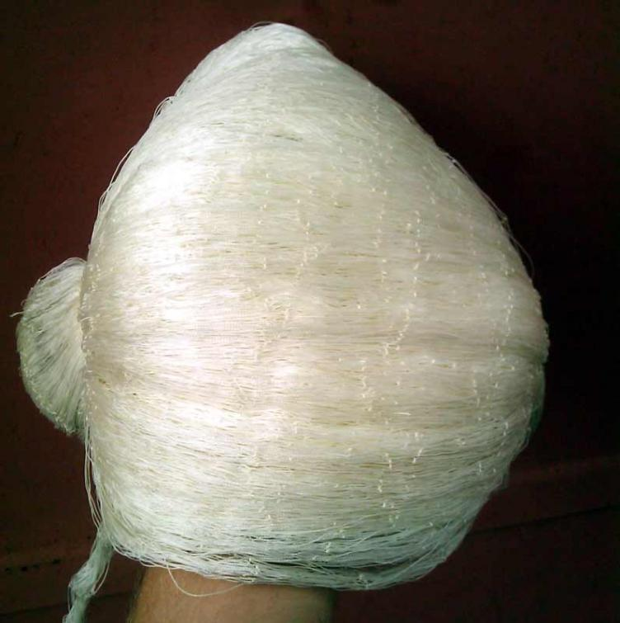
Капрон
Волокно з поліамідних смол називають у нашій країні капрон.
Капрон або капронове волокно — біло-прозора, дуже міцна речовина. Еластичність капрону набагато вища за шовк. Капрон належить до поліамідних синтетичних волокон. Поряд із високою міцністю капронові волокна характеризуються стійкістю до стирання, дії багаторазової деформації. Капронові волокна не вбирають вологу, тому не втрачають міцності у вологому стані. Але у капронового волокна є й недоліки. Воно малостійке до дії кислот — макромолекули капрону піддаються гідролізу за місцем амідних зв’язків. Порівняно невеликою є і теплостійкість капрону. При нагріванні його міцність знижується, при 215 °С відбувається плавлення.

Slide 17
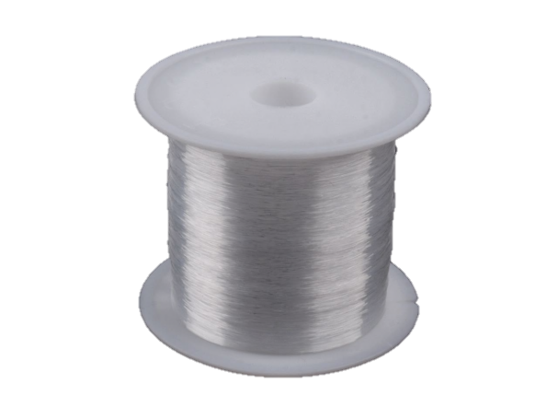
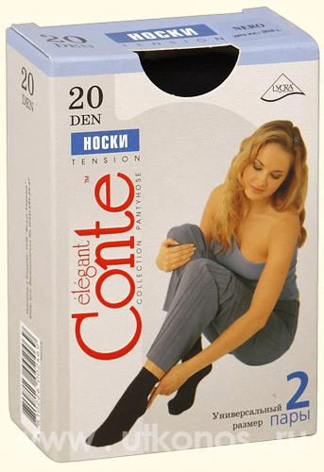
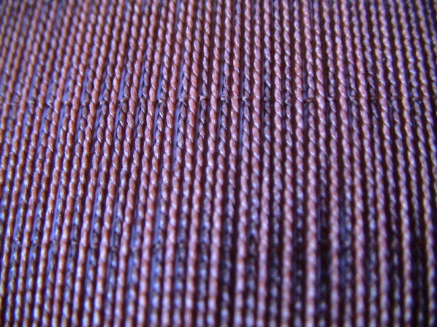
Капрон
Вироби з капрону, або в поєднанні з капроном, стали вже звичними в нашому побуті. Із капронових ниток шиють одяг, який коштує набагато дешевше, ніж одяг із натуральних природних матеріалів. Із капрону виробляють рибальські сіті, волосінь, фільтрувальні матеріали, кордну тканину. Із кордної тканини виробляють каркаси авто-і авіапокришек. Капронова смола використовується для отримання пластмас, з яких виготовляють різні деталі машин.
Капрон добувають реакцією полімерізації:
Молекули капрону мають лінійну будову.

Slide 18
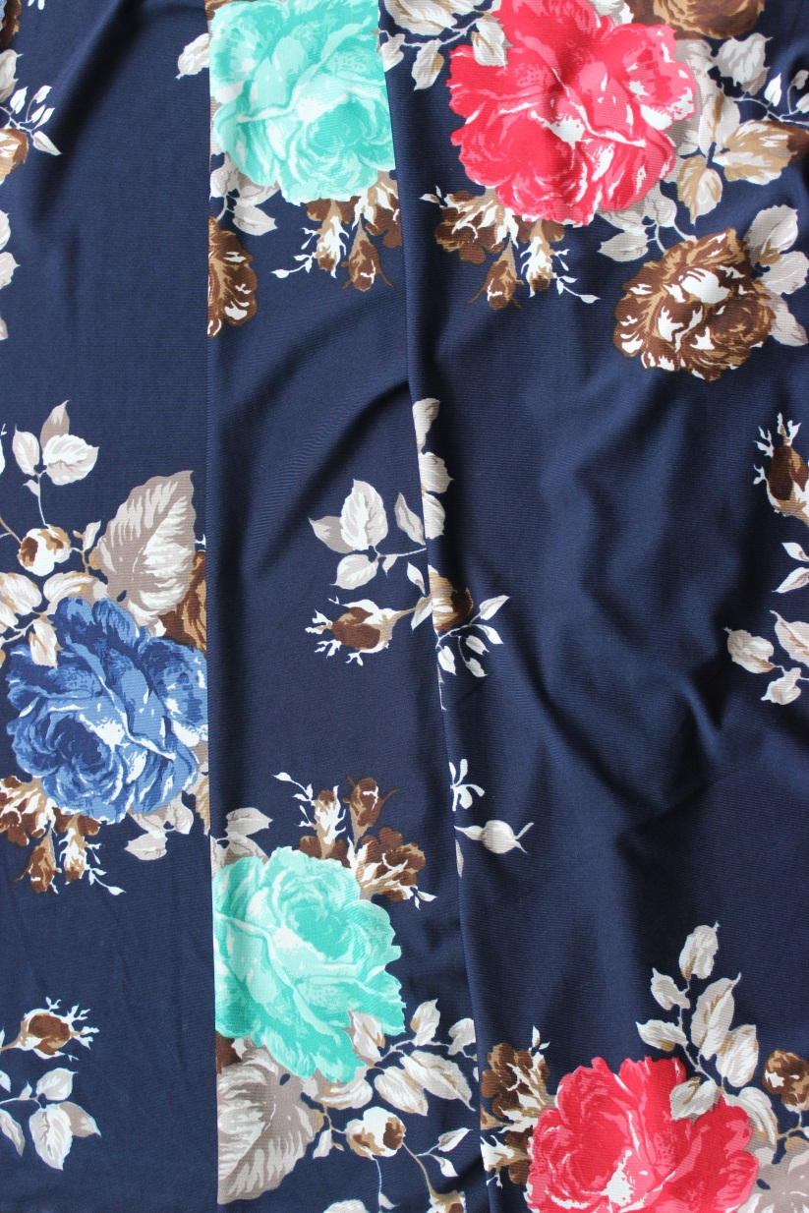
Лавсан
Лавсан (поліетилентерефталат) — представник поліефірів. Це волокно характеризується високою механічною міцністю та стійкістю до дії підвищених температур, світла, окислювачів, є гарним діелектриком. Лавсан є повноцінним замінником натуральної вовни. Плівки з нього при малій товщині мають велику міцність. Ця властивість використовується при виготовленні магнітофонної стрічки.
Волокно лавсану додають до натуральної вовни для виготовлення високоякісних тканин і трикотажу, що не мнуться. Його застосовують також у виробництві транспортерних стрічок, ременів, завіс, вітрил тощо.

Slide 19
Реакції добування полімерів
Капрон
Лавсан

Slide 20
Переваги і недоліки волокон
 | + | -
Бавовна | Мають хорошу міцність, легкість, м'якість. Вони легко вбирають вологу, пропускають повітря, не обсипаються при розкроі. Легко розгладжуються | Вони сильно заминаються
Лляні тканини | Мають високу міцність. Вони добре пропускають повітря, вбирають вологу і не обсипаються. Легко розгладжуються. | Вони жорсткі, товсті, сильно заминаються.
Вовна | Дуже теплі, добре драпіруються, мало мнуться. | При замочуванні змінюють свій розмір, тобто "сідають"
Шовк | Міцні, вони добре вбирають вологу, швидко висихають, вільно пропускають повітря, мало заминаються. | Вони розтягуються і при розкроі сильно обсипаються.
Штучні тканини | Міцні, вони добре драпіруються. Мають гігроскопічність. | Сильно мнуться. У мокрому стані втрачають свою міцність. При розкроі - обсипаються
Синтетичні тканини | Мають пружність і міцність. Не мнуться, не дають усадки, добре зберігають форму. | Вони погано вбирають вологу і сильно обсипаються при розкроі.

